Slide 1




Робототехнические медицинские решения и способы взаимодействия с ними. Лекция 7
Киселёв Глеб Андреевич
к.т.н., старший преподаватель
ФФМиЕН РУДН
тел.:+79067993329
email: kiselev@isa.ru

Slide 2
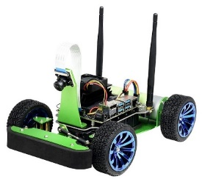
Оператор/наблюдатель
Устройство управления
Агент
Внешняя среда
Когнитивная/
реактивная архитектура
Системы датчиков и контроллеров
Актуаторы

Slide 3
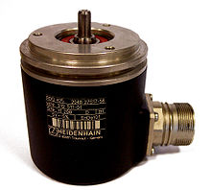
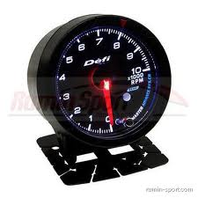
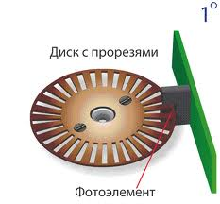
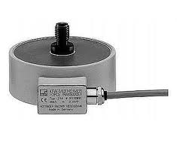
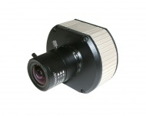
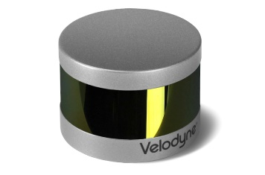
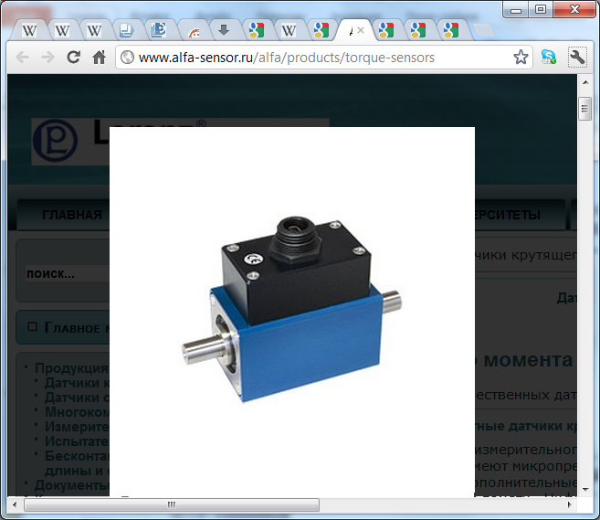
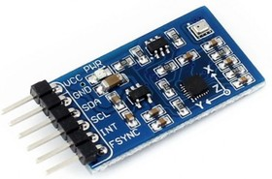
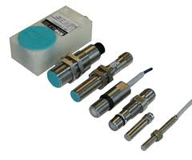
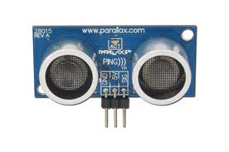
Абсолютный многооборотный энкодер
Тахометр Defi.
Измеряет число оборотов двигателя в минуту
Относительный энкодер
Датчик силы Z4A
Цифровая видеокамера
Индуктивные бесконтактные датчики
Лидар Velodyne LiDAR VLP-16
Датчик крутящего
момента DR-3000
Ультразвуковой датчик дистанции
10 DOF IMU Sensor
Слайд: Д. А. Юдин Курс «Основы робототехники» Московского физико-технического института (МФТИ), 2020

Slide 4
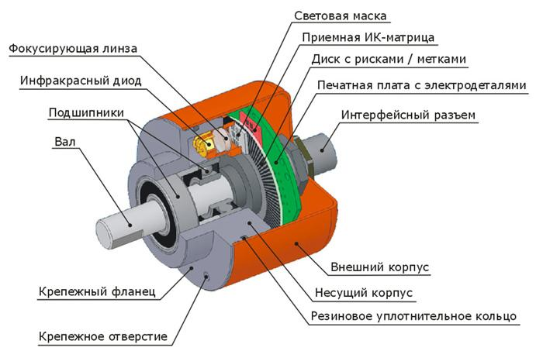
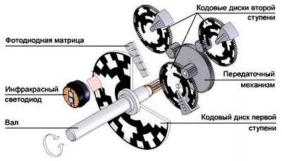
Энкодеры — датчики угловых и линейных перемещений. Преобразуют угловые положений или линейные перемещения в аналоговый или цифровой сигнал.
Основное элементы: источник света, вращающийся диск с рисками (метками), и детектор светового сигнала.
Световые сигналы, генерируемые источником света, детектируются приемным световым элементом, далее подсчитываются и преобразуются в последовательность электрических импульсов, при помощи электронных микросхем, располагающихся внутри корпуса энкодера
Слайд: О. Шипитько. Курс "Моделирование колесных роботов" кафедры когнитивных технологий Московского физико-технического института (МФТИ), 2020

Slide 5
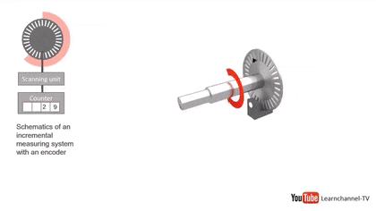
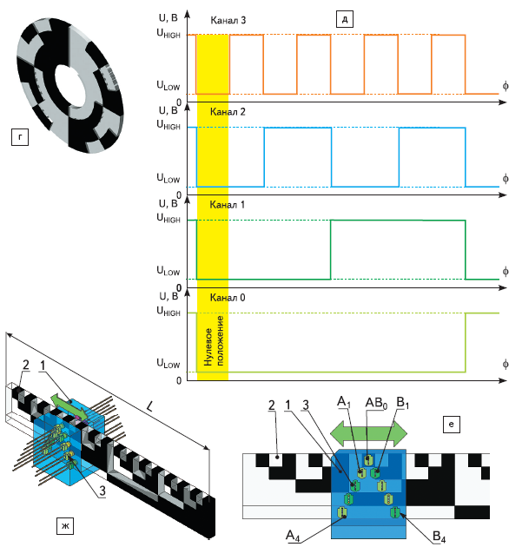
Источник: https://gfycat.com/ru/gifs/search/incremental+encoder

Slide 6
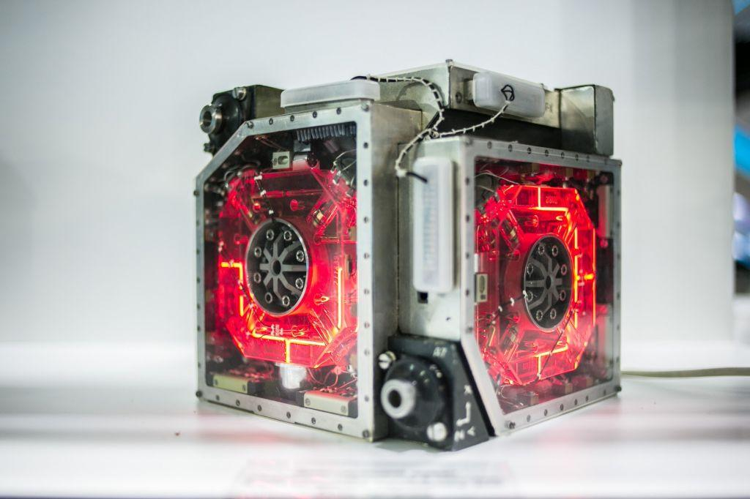
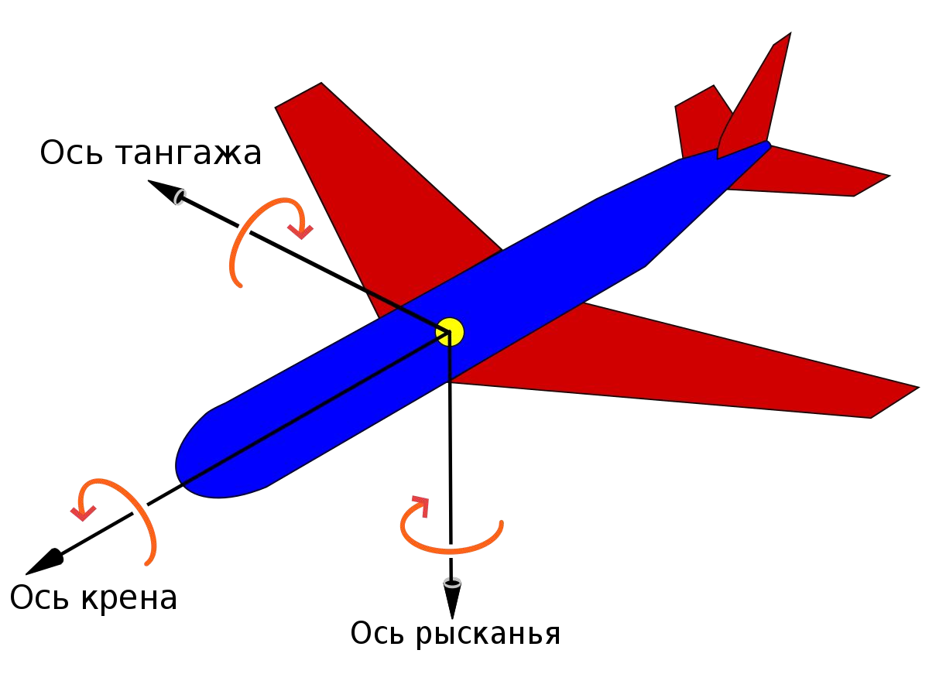
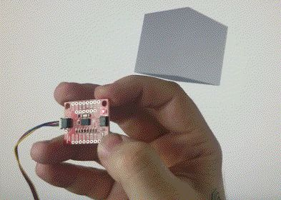
Инерциальные измерительные системы (IMU, inertial measurement unit)
Акселерометры
Гироскопы
Магнитометры
Высотомеры
pitch
roll
yaw
Слайд: О. Шипитько. Курс "Моделирование колесных роботов" кафедры когнитивных технологий Московского физико-технического института (МФТИ), 2020

Slide 7
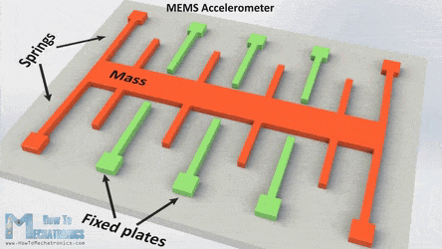
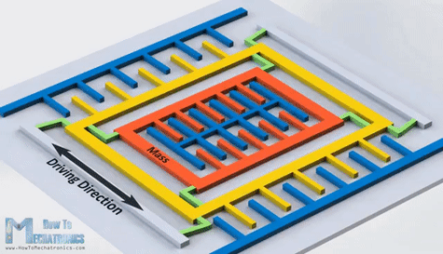
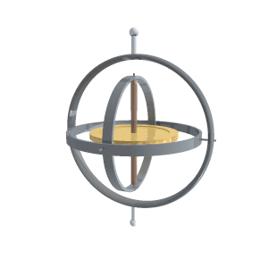
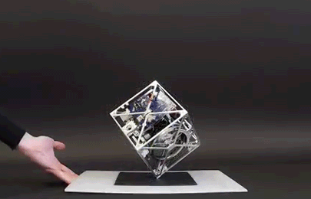
Microelectromechanical systems (MEMS)
MEMS - акселерометр
MEMS - гироскоп
10 DOF IMU Sensor
Источник
Источник
Механический гироскоп
Источник

Slide 8
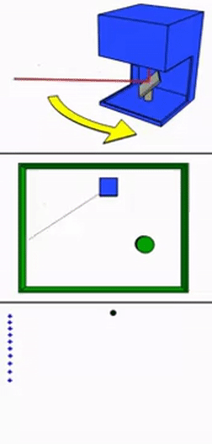
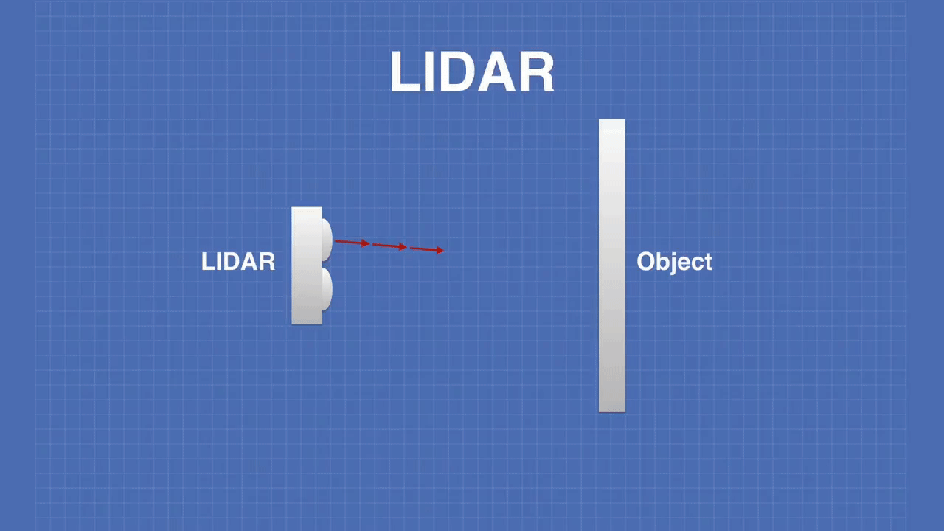
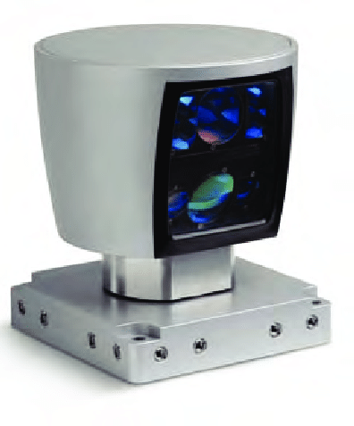
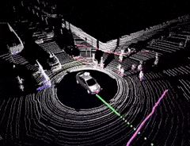
Пример работы 1-лучевого лидара:
LIDAR (Light Detection and Ranging или Laser Induced Direction and Range System) — обнаружение, идентификация и определение дальности с помощью света
Принцип действия:
Направленный луч источника излучения отражается от целей, возвращается к источнику и улавливается высокочувствительным приемником
Время отклика прямо пропорционально расстоянию до цели
Кроме импульсного метода измерения дистанции применяется фазовый, основанный на определении разности фаз посылаемых и принимаемых модулированных сигналов
Лидар Velodyne LiDAR HDL-64E
Пример работы
64-лучевого лидара:
Слайд: О. Шипитько. Курс "Моделирование колесных роботов" кафедры когнитивных технологий Московского физико-технического института (МФТИ), 2020

Slide 9
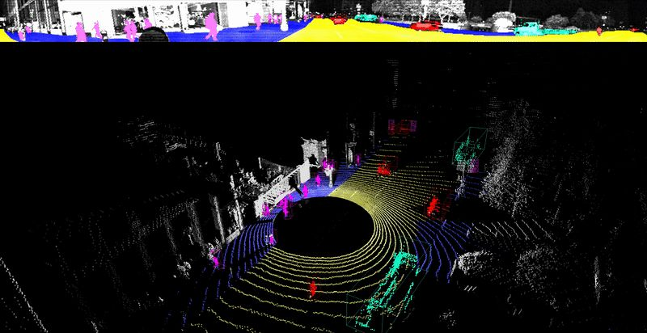
Слайд: О. Шипитько. Курс "Моделирование колесных роботов" кафедры когнитивных технологий Московского физико-технического института (МФТИ), 2020

Slide 10
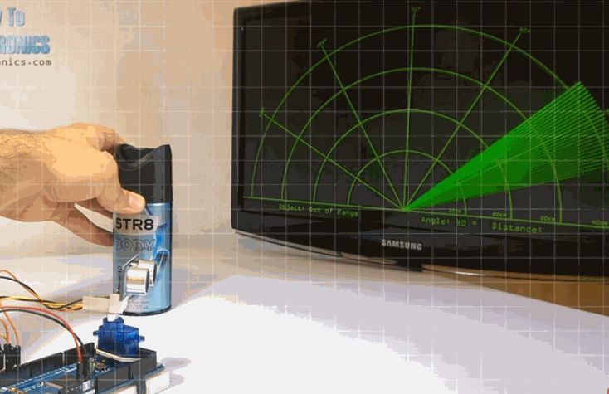
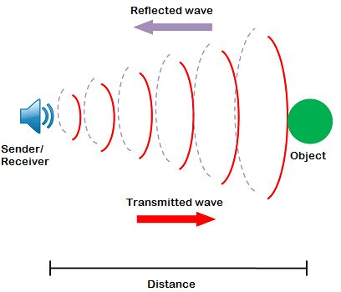
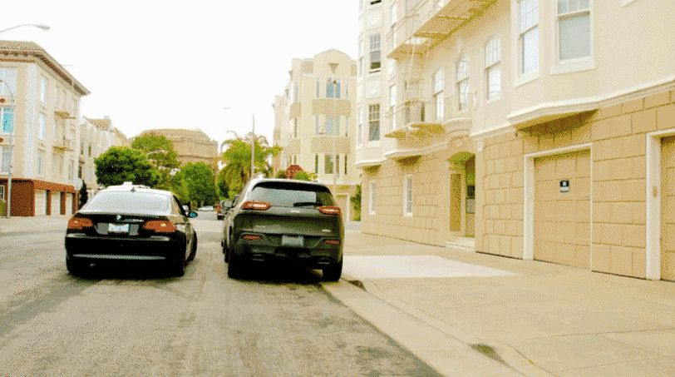
Sonar (sound navigation ranging) — средство звукового обнаружения подводных объектов с помощью акустического излучения
Принцип действия:
Излучает ультразвуковой сигнал
Засекает время до ответного эхо и рассчитывает расстояние до объекта
Ультразвуковой датчик дистанции
Слайд: О. Шипитько. Курс "Моделирование колесных роботов" кафедры когнитивных технологий Московского физико-технического института (МФТИ), 2020

Slide 11
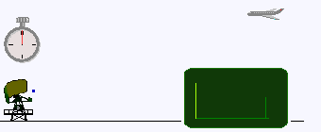
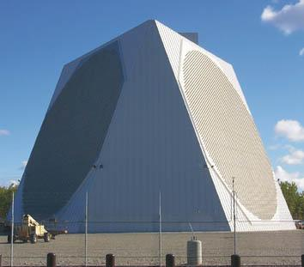
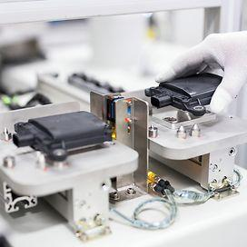
Радар (RAdio Detection And Ranging) основан на использовании так называемого эффекта Допплера - частота сигнала, отраженного от движущегося автомобиля, сравнивается с исходной частотой.
Радар состоит из передатчика — источника электромагнитного излучения, передающей антенны, принимающей антенны (часто одной и той же), приемника и вычислителя для обработки сигнала.
Слайд: О. Шипитько. Курс "Моделирование колесных роботов" кафедры когнитивных технологий Московского физико-технического института (МФТИ), 2020

Slide 12
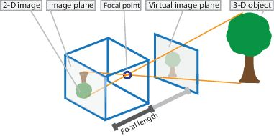
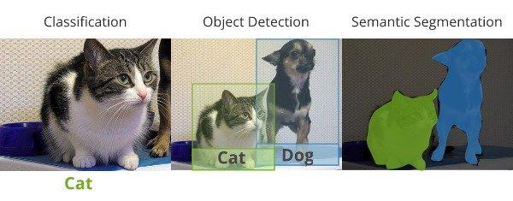
Камера — проективный сенсор. Проецирует 3D мир на 2D плоскость.
Принцип действия:
Пиксели матрицы регистрируют отраженный от объектов свет (ослабление излучения в случае рентгена)
Количество упавших на пиксель фотонов преобразуется в электрический сигнал
Цифровая видеокамера AV 2115-DN
Слайд: О. Шипитько. Курс "Моделирование колесных роботов" кафедры когнитивных технологий Московского физико-технического института (МФТИ), 2020

Slide 13
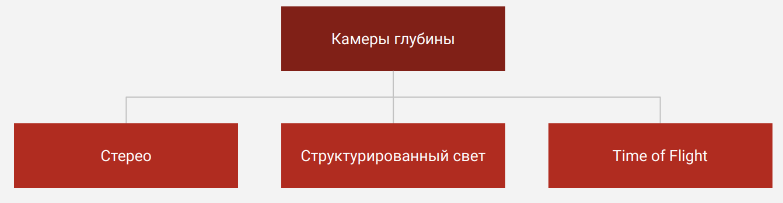
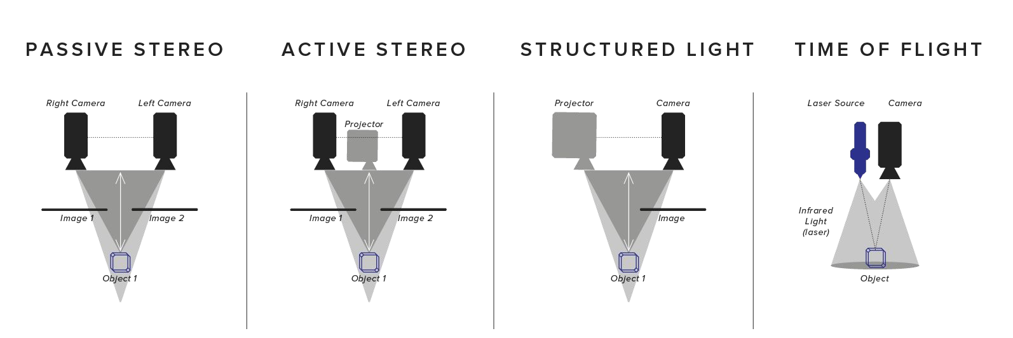
[Depth cameras for mobile ar: from iphones to wearables and beyond. Daqri. Medium]
Слайд: О. Шипитько. Курс "Моделирование колесных роботов" кафедры когнитивных технологий Московского физико-технического института (МФТИ), 2020

Slide 14
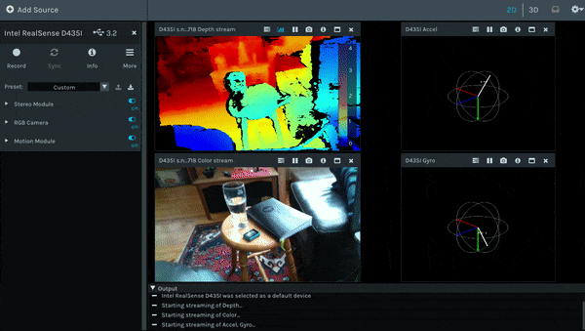

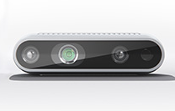
Intel RealSense D435 (стереокамера со структурной ИК-подсветкой) Источник
Depth-video.
Источник
Слайд: Д. А. Юдин Курс «Основы робототехники» Московского физико-технического института (МФТИ), 2020

Slide 15
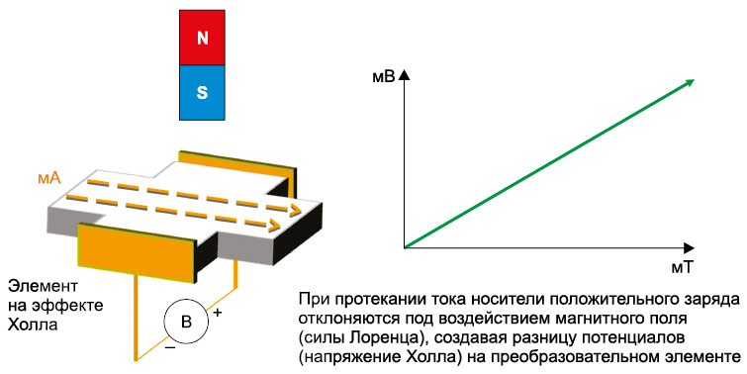
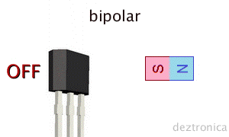
Датчик скорости (датчик хола)
Источник
Слайд: Д. А. Юдин Курс «Основы робототехники» Московского физико-технического института (МФТИ), 2020

Slide 16
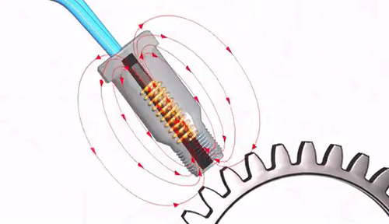
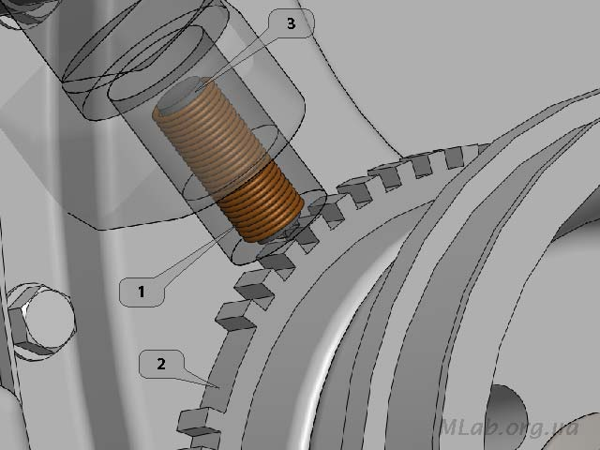
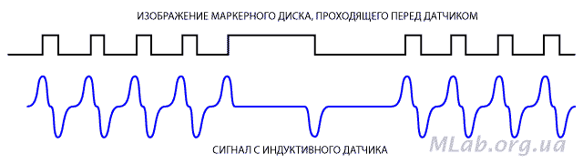
Индуктивные датчики
Конструкция индуктивного датчика 1. Обмотка 2. Метка на маркерном диске в виде пропущенных зубьев 3. Постоянный магнит
Wheel Speed Sensor Operation & Testing
Индуктивные бесконтактные датчики
Источник
Слайд: Д. А. Юдин Курс «Основы робототехники» Московского физико-технического института (МФТИ), 2020

Slide 17
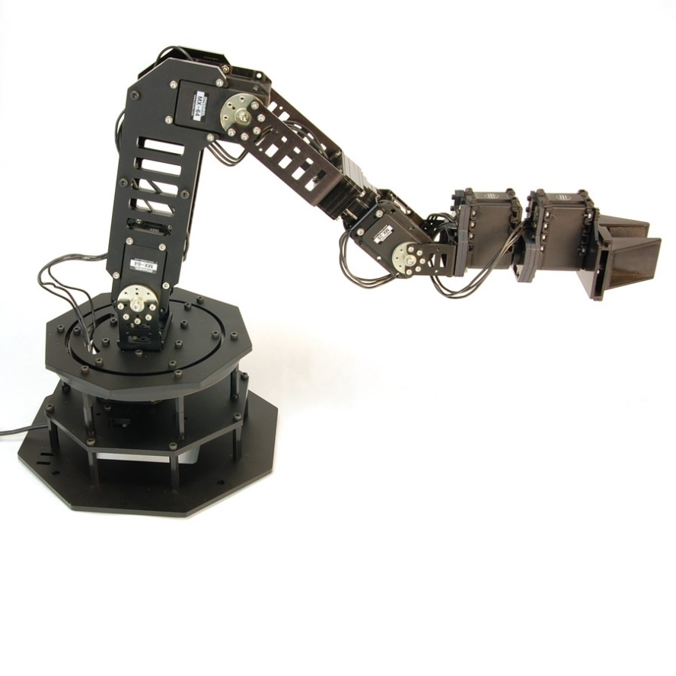
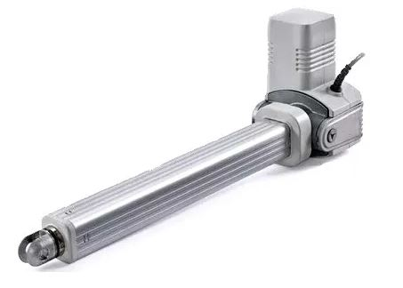
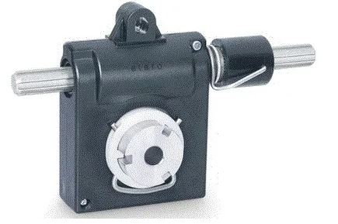
Актуаторы
Линейные
Вращения
Валовый мотор +
шток
Редуктор +
электропривод
Линейные актуаторы состоят из электро-мотора (валового типа) и механизма обеспечивающего передачу вращения вала мотора, на вращение винтовой пары, потом, с помощью телескопического устройства штока, сам шток делает поступательное движение.
Актуаторы вращения являются универсальными электроприводами и производят относительно медленное (десятки-сотни об/мин) вращательное движение. Они объединяют в одном устройстве электродвигатель и редуктор. Чем больше передаточное число понижающего редуктора, тем ниже скорость и выше крутящий момент.

Slide 18
Интерфейс (от англ. interface) - совокупность унифицированных технических и программных средств и правил (описаний, соглашений, протоколов), обеспечивающих одновременное взаимодействие устройств и/или программ в вычислительной системе или обеспечение соответствия систем [Першиков В. И., Савинков В. М. Толковый словарь по информатике / Рецензенты: канд. физ.-мат. наук А. С. Марков и д-р физ.-мат. наук И. В. Поттосин. — М.: Финансы и статистика, 1991]
В вычислительной системе взаимодействие может осуществляться на пользовательском, программном и аппаратном уровнях.
Физический (аппаратный интерфейс) — способ взаимодействия физических устройств (чаще всего речь идет о компьютерных портах (разъемах) и т.п.)
Программный интерфейс приложения, интерфейс прикладного программирования) (англ. Application programming interface, API) — описание способов (набор классов, процедур, функций, структур или констант), которыми одна компьютерная программа может взаимодействовать с другой программой. [Ссылка]
Интерфейс пользователя (Человеко-машинный интерфейс): совокупность средств, при помощи которых пользователь взаимодействует с различными программами и устройствами. Примеры: интерфейс командной строки, графический интерфейс пользователя, жестовый интерфейс с помощью сенсорного экрана, джойстика и т.д., нейрокомпьютерный интерфейс и др.
Слайд: Д. А. Юдин Курс «Основы робототехники» Московского физико-технического института (МФТИ), 2020

Slide 19
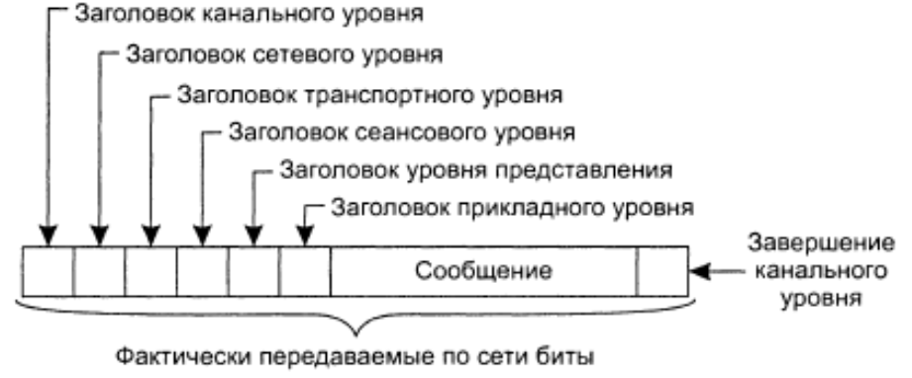
Протокол передачи данных — набор соглашений интерфейса логического уровня, которые определяют обмен данными между различными программами. Эти соглашения задают единообразный способ передачи сообщений и обработки ошибок.
Модель OSI — 7-уровневая логическая модель работы сети. Реализуется группой протоколов и правил связи, организованных в несколько уровней:
на физическом уровне определяются физические (механические, электрические, оптические) характеристики линий связи;
на канальном уровне определяются правила использования физического уровня узлами сети;
сетевой уровень отвечает за адресацию и доставку сообщений;
транспортный уровень контролирует очередность прохождения компонентов сообщения;
сеансовый уровень координирует связь между двумя прикладными программами, работающими на разных рабочих станциях;
уровень представления служит для преобразования данных из внутреннего формата компьютера в формат передачи;
прикладной уровень является пограничным между прикладной программой и другими уровнями, обеспечивая удобный интерфейс связи для сетевых программ пользователя.
Другая модель работы сети — стек протоколов TCP/IP — содержит 4 уровня:
канальный уровень (link layer),
сетевой уровень (Internet layer),
транспортный уровень (transport layer),
прикладной уровень (application layer).
Слайд: Д. А. Юдин Курс «Основы робототехники» Московского физико-технического института (МФТИ), 2020

Slide 20
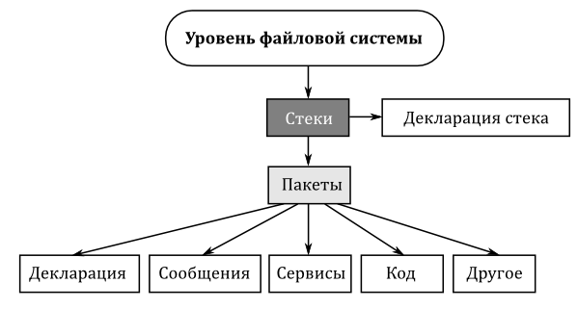
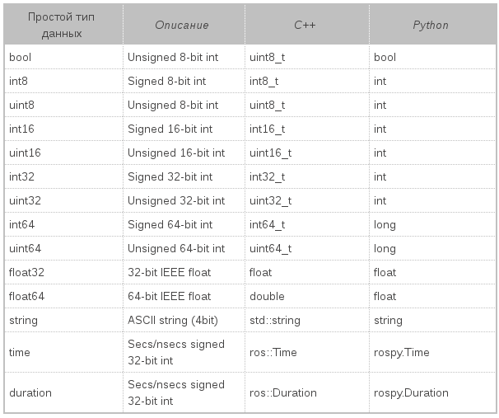
Стеки и декларация стеков — это наборы пакетов, объединенных для выполнения какой-либо общей цели (стек навигации роботом). В декларационных файлах указываются зависимости от других стеков, информация о лицензиях использования и сопутствующая информация о стеке.
Пакеты — это основная единица файловой системы ROS. Фактически, пакетом является набор узлов, сервисов и сообщений, реализующих локальную задачу в рамках стека.
Топики — широковещательные каналы, через которые происходит коммуникация между узлами ROS. Для общения через топики, узлы не обязаны находится в одном пакете. Связь через топик работает в 1 направлении – 1 узел пишет, другие считывают, но не могут писать.
Узлы — Программы на языках C++, Python.
Сообщения — данные, которые выдают узлы ROS. Типы данных, поддерживаемые в сообщениях декларируются в специальных файлах типа msg внутри пакета. Типы данных приведены в таблице. Также, возможны сложносоставные структуры данных, составленные из простых типов. (Тип соединения: один «говорит», второй «слушает».)
Сервисы — тип соединения узлов, наследуемый из формата msg. Сервисы позволяют реализовывать двухстороннюю связь между узлами. (Тип соединения: один «говорит», затем «слушает», второй «слушает», потом «говорит».)
Действия - Действия ROS имеют отношения связи клиент-сервер с указанным протоколом. Действия используют темы ROS для отправки сообщений о целях от клиента на сервер. Вы можете отменить цели с помощью клиента действий. После получения цели сервер обрабатывает ее и может вернуть информацию клиенту. Эта информация включает в себя статус сервера, состояние текущей цели, обратную связь по этой цели во время работы и, наконец, сообщение о результате, когда цель достигнута.
Базовая структура программ в ROS
Топики
Узлы

Slide 21

Создание топиков и доступ к ним. Мастер узел ROS
Топики являются шинами для одно потокового соединения узлов. Публикуя сообщения в топик, узел не знает ничего о других узлах, которые могут считывать данное сообщение из топика. Считывающие узлы также не знают ничего про публикующий узел. Топики основаны на TCP/IP протоколе (TCPROS), но могут использовать и UDP протокол (UDPROS). UDP протокол используется в основном для удаленного манипулирования роботом. Для отправки сообщения в топик используется метод publish. Помимо отправки полной информации сообщения, метод publish поддерживает частичную отправку, с использованием именованных частей сообщений.
Мастер узел в ROS следит за именованием и регистрацией сервисов для связи узлов в системе. Также, Мастер следит за созданием публикующих и считывающих узлов в топиках.
pub = rospy.Publisher('topic_name', std_msgs.msg.String, queue_size=10)
pub.publish(std_msgs.msg.String("foo"))
rospy.Subscriber("chatter", String, callback)

Slide 22
Создание сервисов и доступ к ним
Сервисы являются «двусторонним» типом соединения между узлами, не нуждающемся в создании топиков или каких-либо промежуточных структур.
Типы сервисов наследуются от типов посылаемых сообщений и должны быть описаны в соответствующих .srv файлах.
Сообщения, идущие через сервис хэшируются посредством MD5 алгоритма. Узел способен взаимодействовать с сервисом, только если типы сервиса удовлетворяют его встроенным типам для отправки/принятия сообщений. При создании сервиса объявляется его имя, файл, описывающий тип соединения и функция, обрабатывающая пришедшие сообщения и возвращающая ответ. Взаимодействие узлов посредством сервисов на языке Python описывается классами
Service/ServiceRequest/ServiceResponse
и классами, отвечающими за обработку исключений.
Node1
Service1
Node2
Master
s = rospy.Service('add_two_ints', AddTwoInts, handle_add_two_ints)
add_two_ints = rospy.ServiceProxy('add_two_ints', AddTwoInts)

Slide 23

Создание действий и работа с ними
В рамках работы с ROS существует возможность делегировать некоторому узлу длительную задачу и отслеживать ход её выполнения, либо прервать на каком-то этапе работы. Для этого существует пакет actionlib, который позволяет создавать ActionServer и ActionClient, общающиеся посредством ROS Action Protocol, с помощью ROS messages. Также, пользователям предоставляется API, позволяющее запрашивать цели на стороне клиента и выполнять их на стороне сервера с помощью функций. Действия описываются в специальных .action файлах, имеющих структуру цель — результат — обратная связь. ActionServer включает правила выполнения целей:
Только 1 цель имеет статус «активна» в текущее время.
Более поздние цели выполняются раньше пришедших ранее.
Если у пришедшей цели временные метки меньше/равны временным меткам предыдущих целей - выполняется пришедшая цель.
Принятие новой цели символизирует успешное выполнение старой, статус которой будет изменен.

Slide 24


Gazebo
Gazebo — проект позволяющий симулировать роботов и миры, в которых они взаимодействуют друг с другом и с различными предметами. В ROS мир и робот Gazebo являются отдельностоящими пакетами со своими описаниями. Для описания кинематики и динамики робота используются .URDF файлы, имеющие XML структуру. Также, используется новый для ROS формат .SDF, позволяющий описывать как динамику, так и статику всех объектов на карте мира ROS, включая такие же свойства роботов. Элементы на карте мира Gazebo имеют различные атрибуты и свойства. Gazebo может взаимодействовать со стеком ros_control для симулирования контроллеров роботов. Создан ряд стеков ROS по взаимодействую с плагинами Gazebo.

Slide 25

ros_control

Slide 26

Gazebo → ROS plugins

Slide 27





Slide 28

Спасибо за внимание!
Руководитель проекта Когнитивный ассистент старший преподаватель, к.т.н. Киселёв Г.А.
+79067993329
kiselev@isa.ru

